Slide 1
FitnessGround
클래스 설계서
Team. 뚝이
구미향 김도영 양동균 윤지선 박준일 정세화 이규연

Slide 2
Contents
1
패키지 다이어그램
2
클래스 다이어그램
3
시퀀스 다이어그램

Slide 3
1
패키지 다이어그램

Slide 4
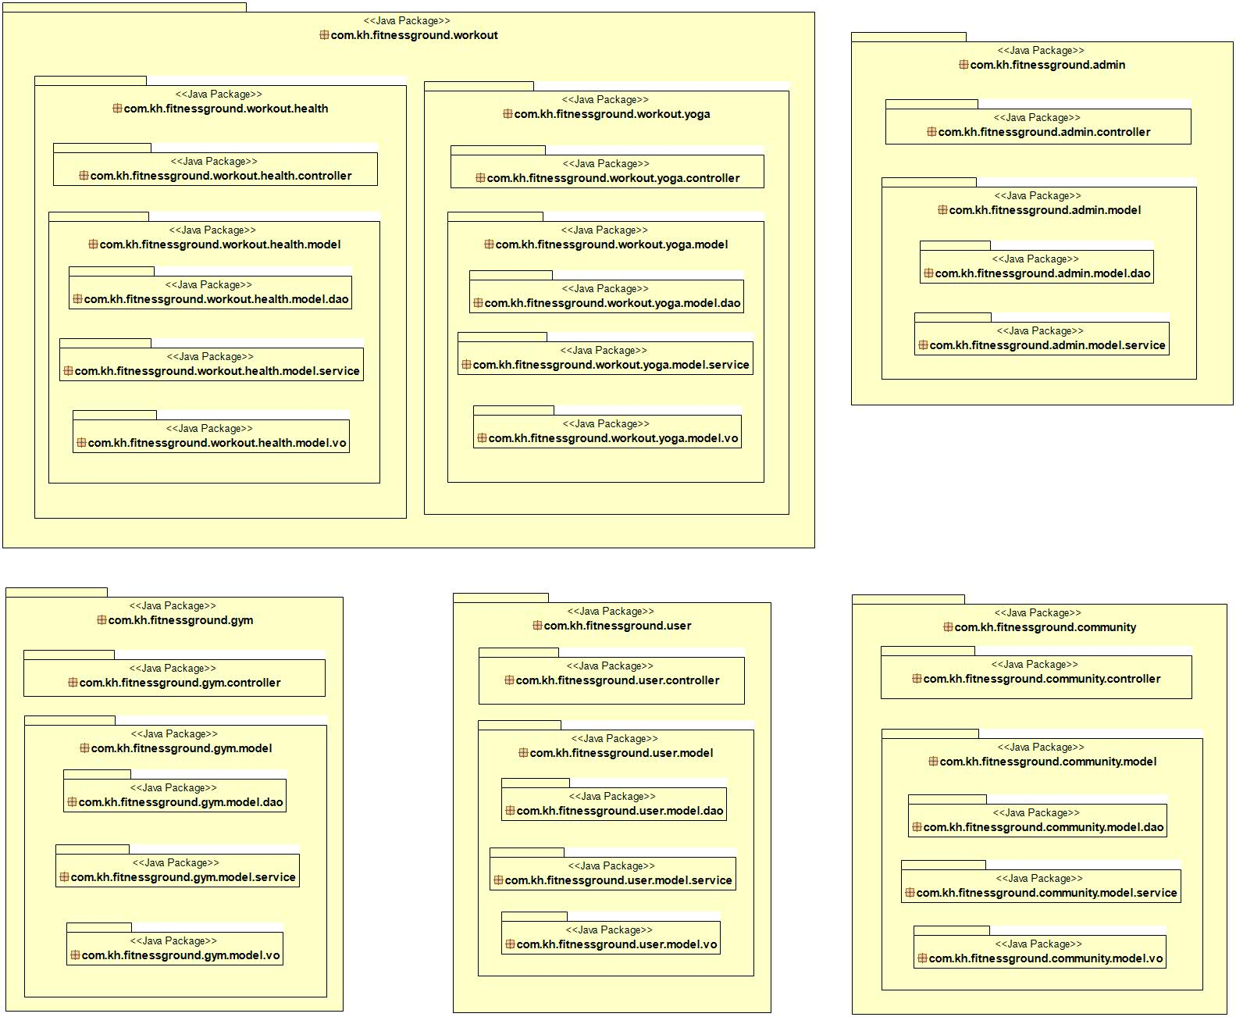
패키지 다이어그램

Slide 5
2
클래스 다이어그램

Slide 6
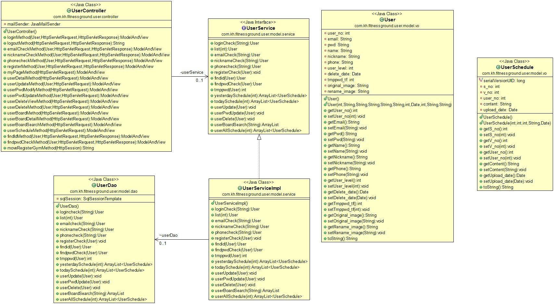
클래스 다이어그램
User

Slide 7
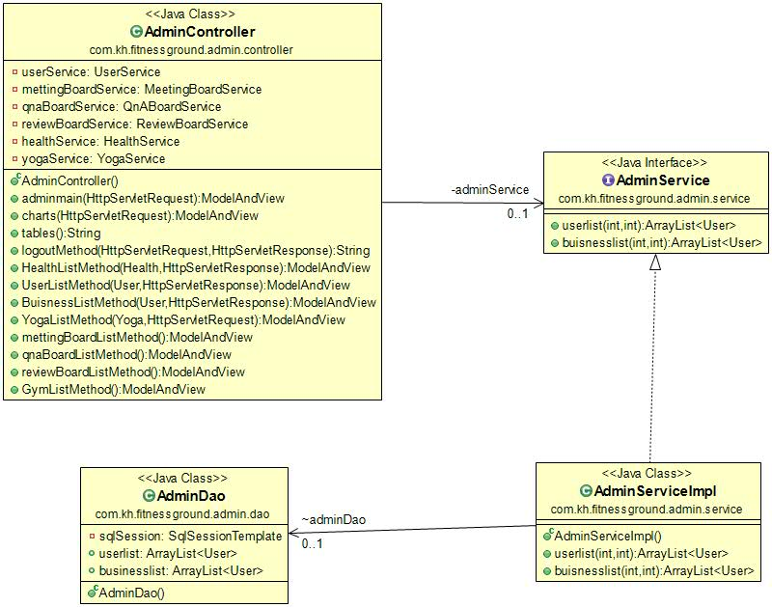
클래스 다이어그램
Admin

Slide 8
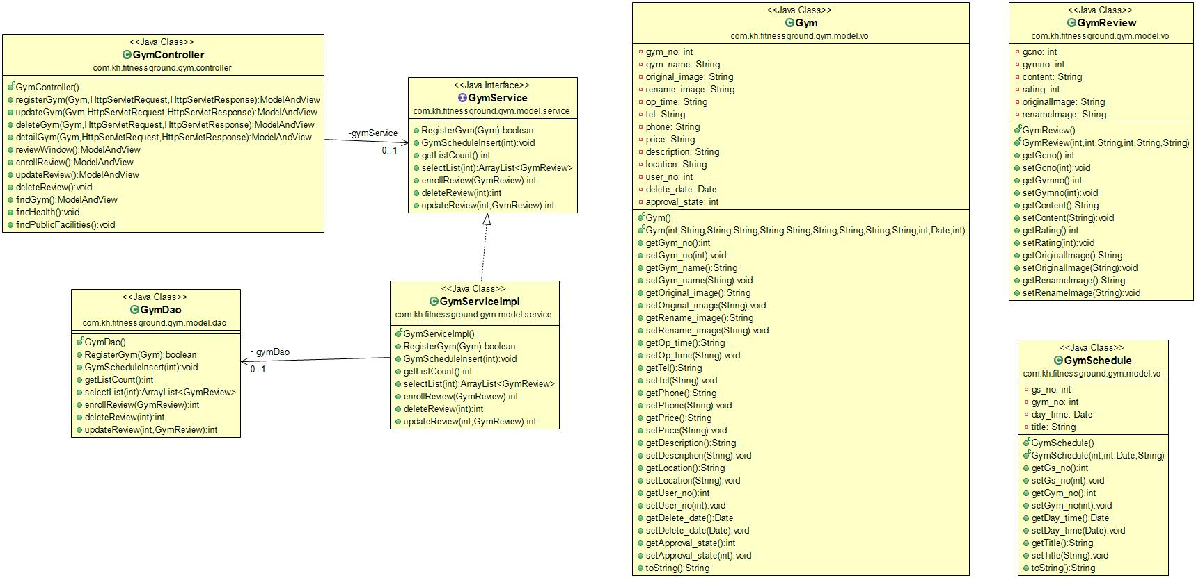
클래스 다이어그램
Gym

Slide 9
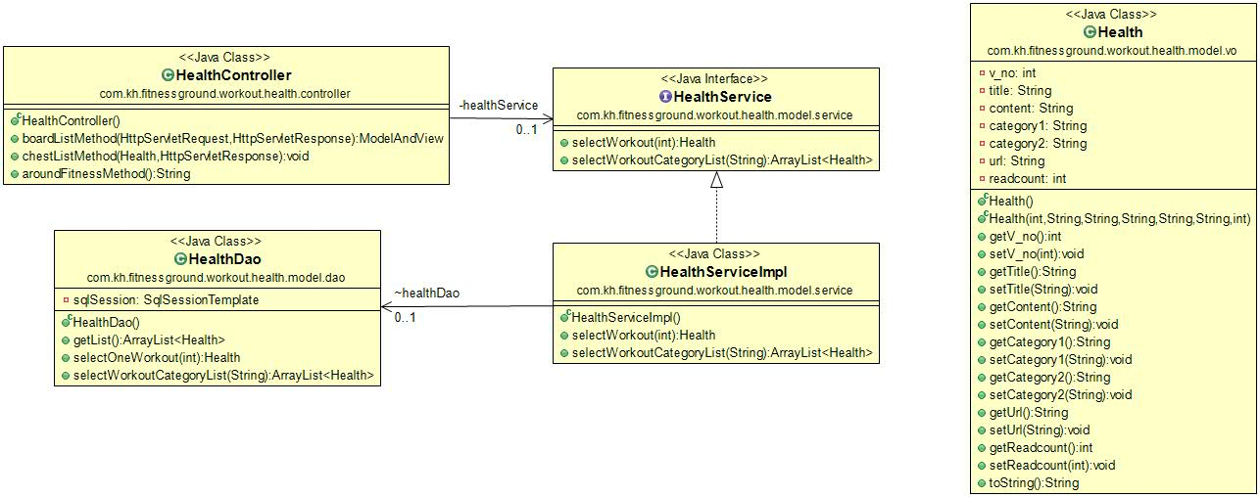
클래스 다이어그램
Health

Slide 10
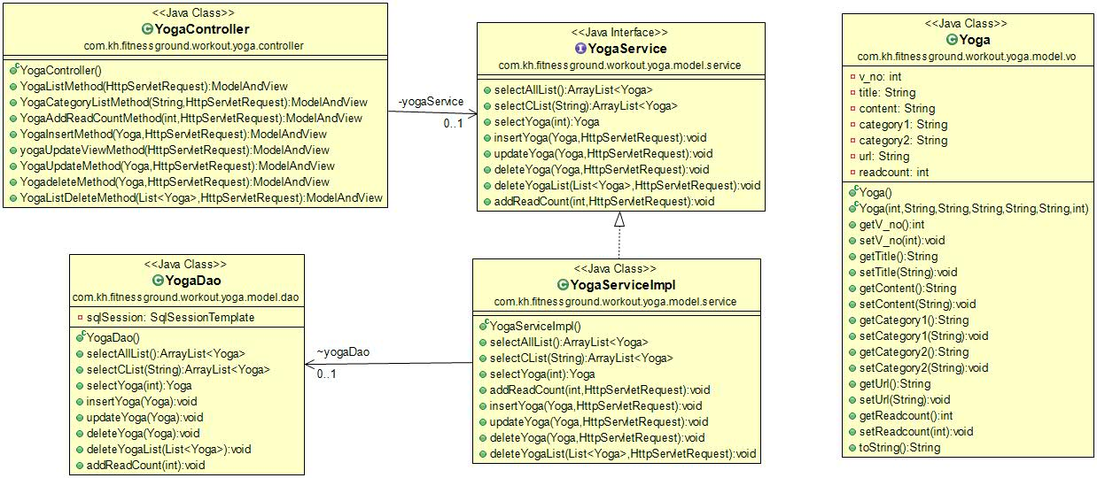
클래스 다이어그램
Yoga

Slide 11
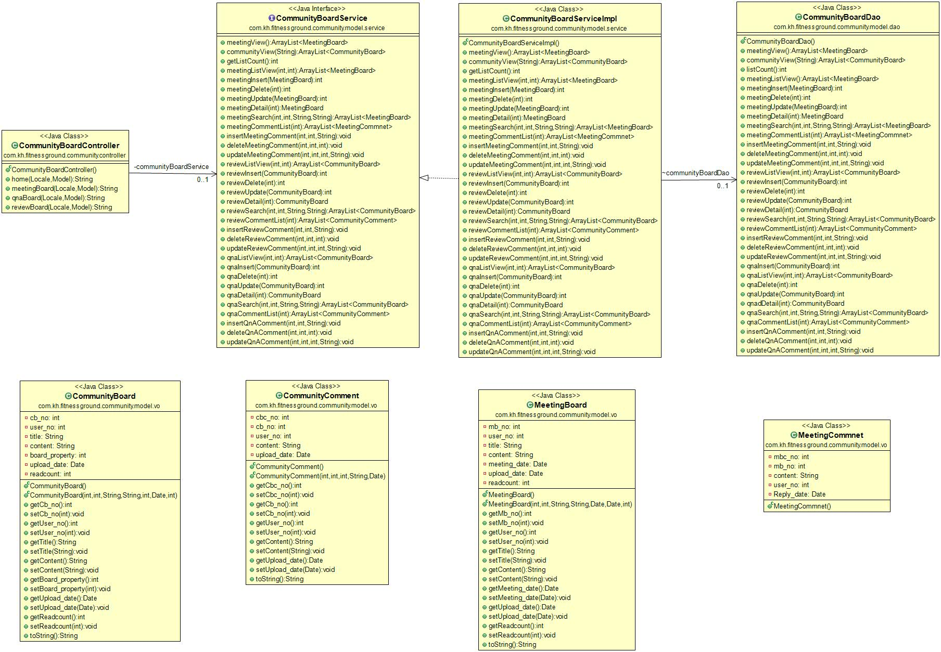
클래스 다이어그램
Community

Slide 12
3
시퀀스 다이어그램

Slide 13
시퀀스 다이어그램
User

Slide 14
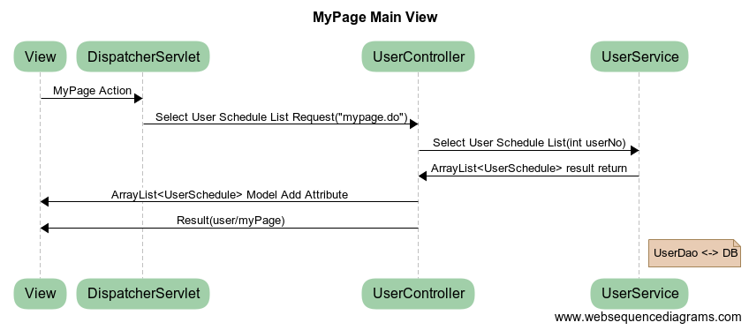
시퀀스 다이어그램
User – MyPage Main View

Slide 15
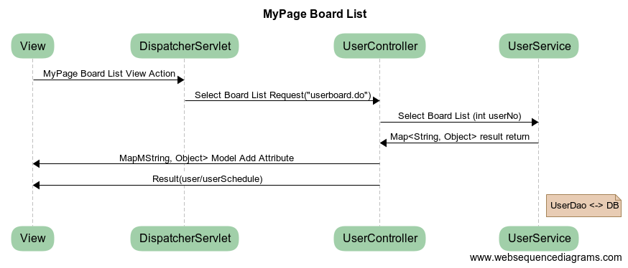
시퀀스 다이어그램
User – MyPage Board List

Slide 16
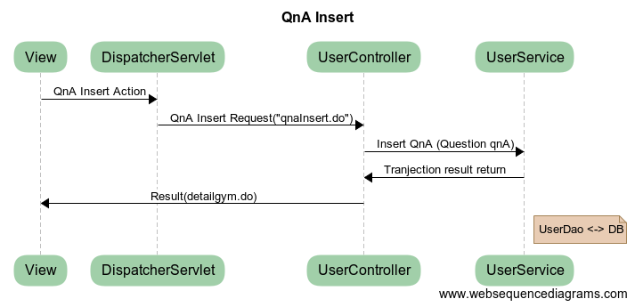
시퀀스 다이어그램
User – QnA Insert

Slide 17
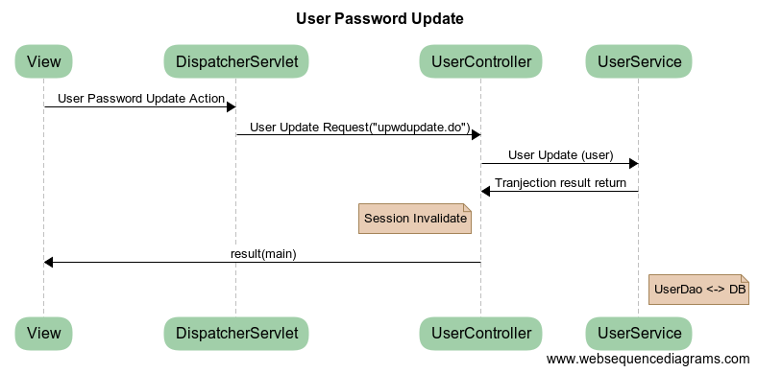
시퀀스 다이어그램
User – UserPassword Update

Slide 18
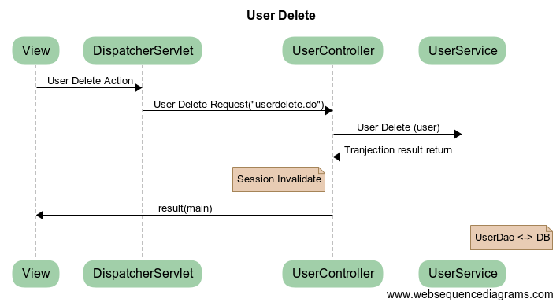
시퀀스 다이어그램
User - UserDelete

Slide 19
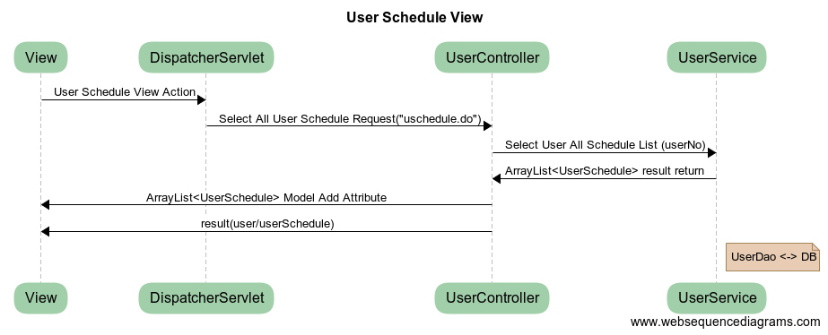
시퀀스 다이어그램
User – User Schedule View

Slide 20
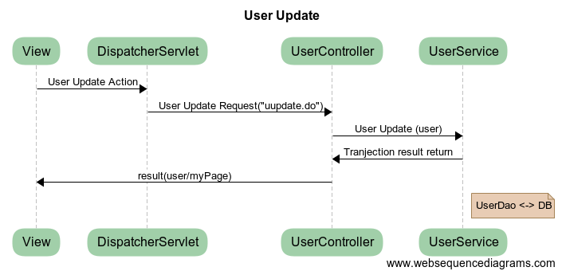
시퀀스 다이어그램
User – User Update

Slide 21
시퀀스 다이어그램
Gym

Slide 22
시퀀스 다이어그램
Gym

Slide 23
시퀀스 다이어그램
Gym

Slide 24
시퀀스 다이어그램
Gym

Slide 25
시퀀스 다이어그램
Gym

Slide 26
시퀀스 다이어그램
Gym

Slide 27
시퀀스 다이어그램
Gym

Slide 28
시퀀스 다이어그램
Gym

Slide 29
시퀀스 다이어그램
Gym

Slide 30
시퀀스 다이어그램
Gym

Slide 31
시퀀스 다이어그램
Gym

Slide 32
시퀀스 다이어그램
Gym

Slide 33
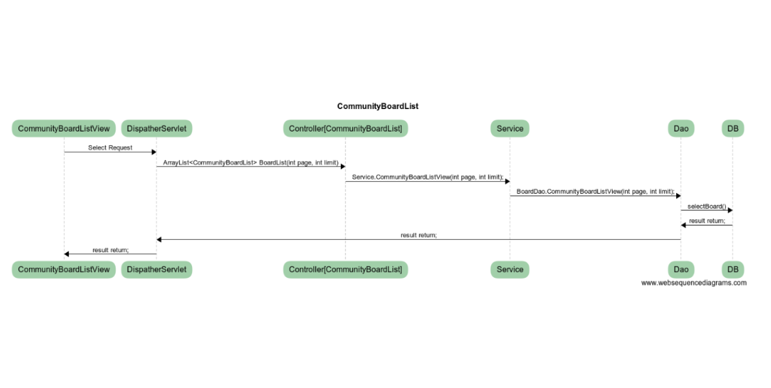
시퀀스 다이어그램
Community - CommunityBoardList

Slide 34
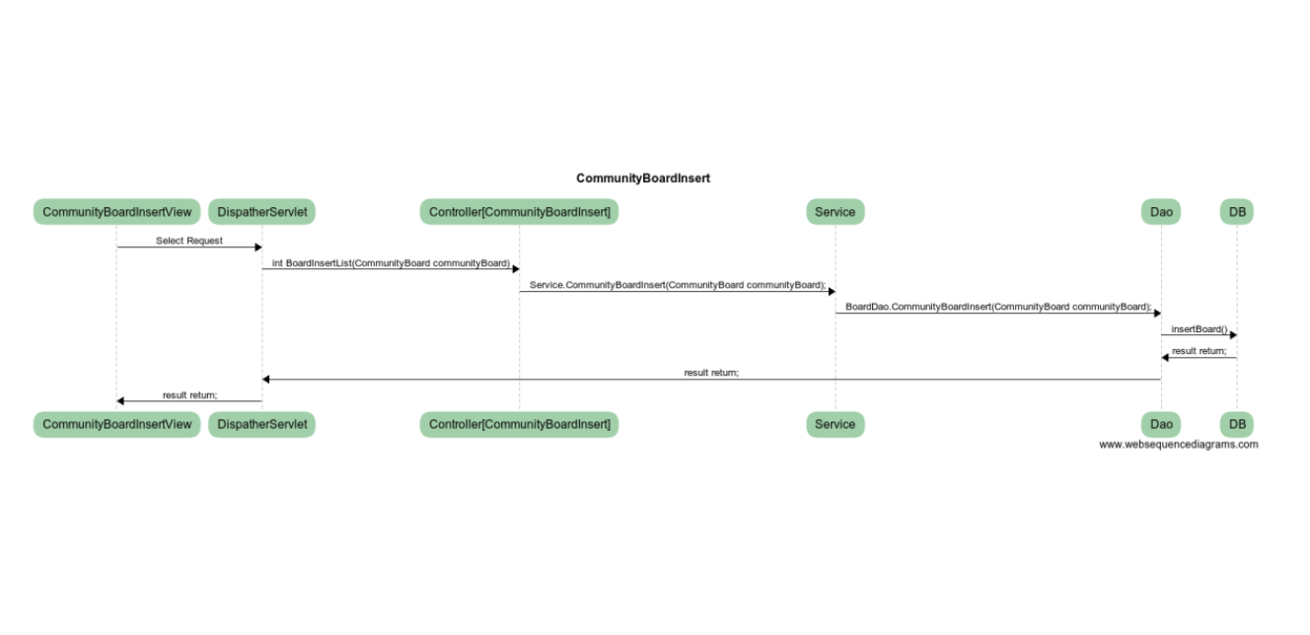
시퀀스 다이어그램
Community - CommunityBoardInsert

Slide 35
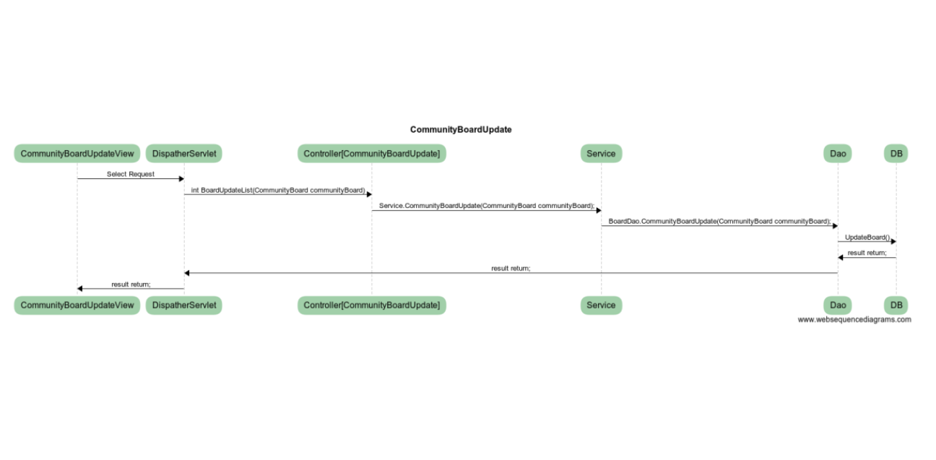
시퀀스 다이어그램
Community - CommunityBoardUpdate

Slide 36
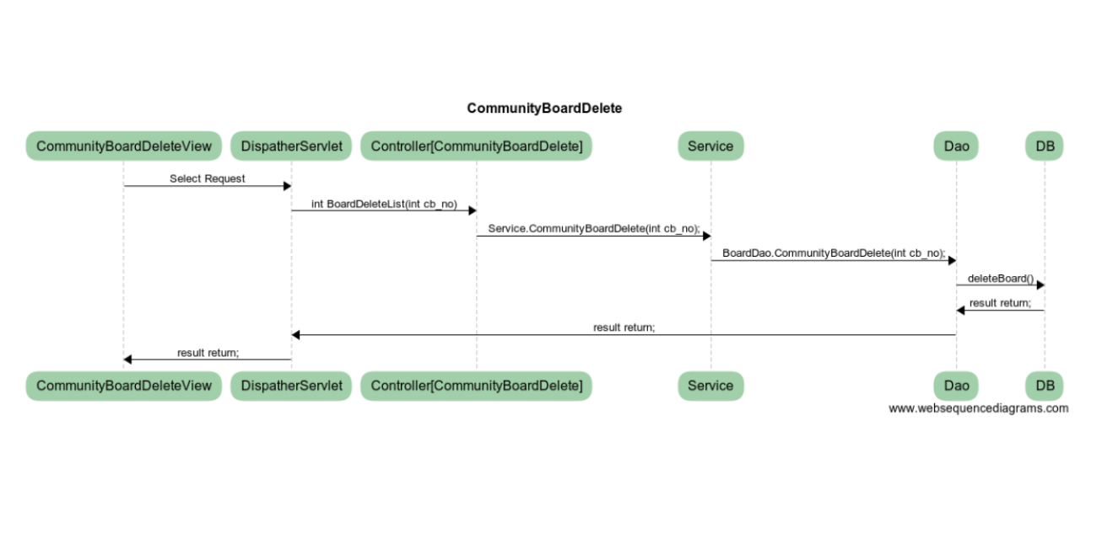
시퀀스 다이어그램
Community - CommunityBoardDelete

Slide 37
시퀀스 다이어그램
Workout

Slide 38
시퀀스 다이어그램
Admin

